Slide 1
08.04.01 Строительство Совокупность программ «Экономика и управление в строительстве» Программа «Инвестиционно-строительный инжиниринг»

Slide 2
«Инвестиционно-строительный инжиниринг»
Принятие решения о реализации проекта нельзя представить без предварительной и последующей оценки его эффективности, где решающее значение имеет критерий стоимости. Стоимостной инжиниринг рассматривается как важнейшая управляющая система, необходимая всем участникам инвестиционно-строительной деятельности.
В образовательном процессе стоимостной инжиниринг представляет область деятельности, которая базируется на правовых, нормативных и методических документах, разработанных в результате государственных, отраслевых и ведомственных научно-исследовательских работ, деятельности саморегулируемых организаций, сою-зов и ассоциаций строительных предприятий с учетом трансфера знаний стран с развитой рыночной экономикой.

Slide 3
Для своей практической деятельности учащиеся приобретают навыки управления стоимостью строительной продукции на всех стадиях жизненного цикла: предпроектные проработки (концепция проекта, ТЭО), проектирование (проектная документация), строительство (план капитальных вложений, оценка стоимости контрактов, рабочая и исполнительная документация), реконструкция, капитальный и текущий ремонты (оценка стоимости, документация на стадии эксплуатации). Полученные знания позволяют обосновать стоимость при выборе и применении эффективных технологий, материалов, средств механизации, а также обеспечить экономию средств на стадии эксплуатации зданий и сооружений с учетом их уникальности.
В случае наличия первого инженерно-строительного образования, программа магистратуры «Инвестиционно-строительный инжиниринг» позволит достичь высот профессионального мастерства с наименьшими затратами времени и ресурсов.

Slide 4
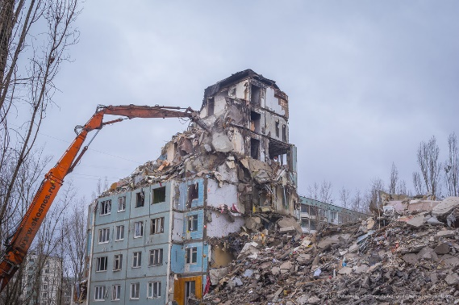
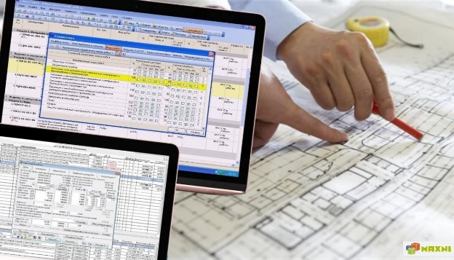
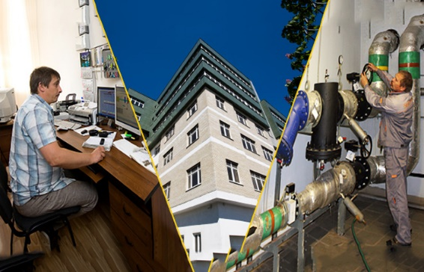
Экономика в строительстве охватывает весь жизненный цикл строительной продукции, от разработки идеи будущего здания/сооружения, строительство, эксплуатация и ликвидация. И на каждой стадии необходимы квалифицированные сотрудники осуществляющие свою профессиональную деятельность на стыке инженерных наук, экономики и управления.

Slide 5
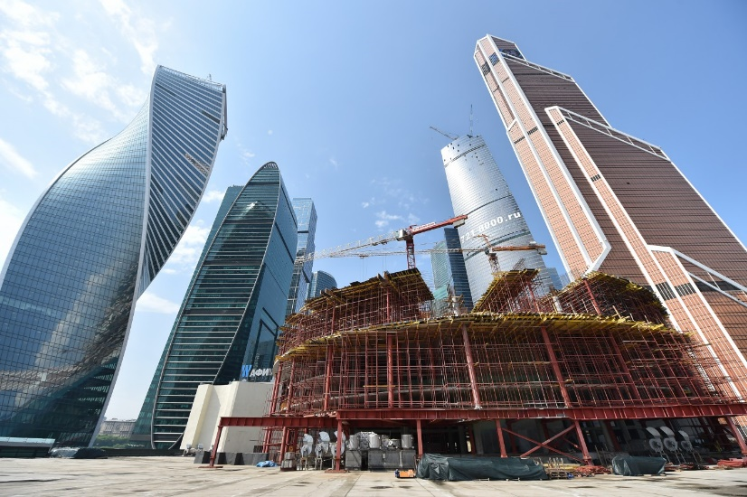
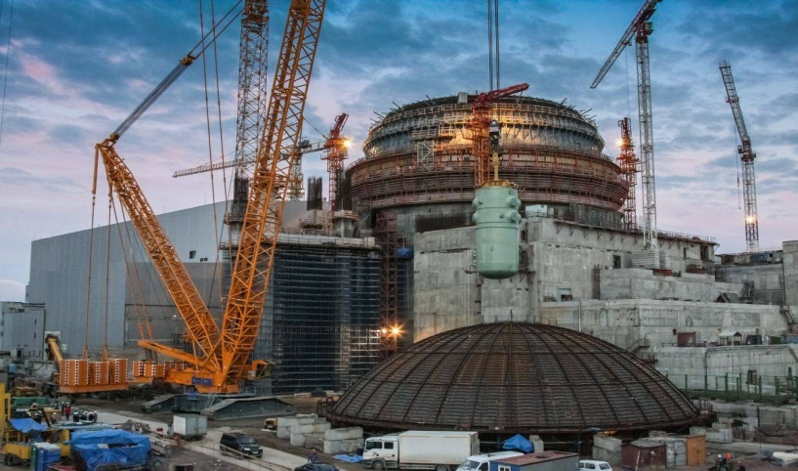
Строительство один из самых динамично развивающихся видов экономической деятельности. Практически все общественные потребности удовлетворяются непосредственно отраслью, либо с ее привлечением. Что делает ее высококвалифицированных работников востребованными на рынке труда.
На сегодняшний день строительство объединяет >5 млн. чел., и является одним из самых значимых видов экономической деятельности, аккумулируя более 5% ВВП страны.

Slide 6
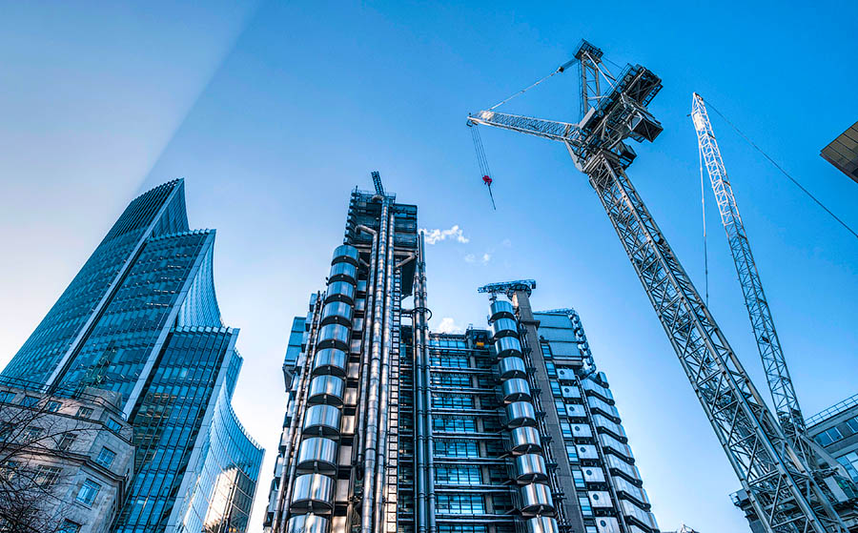
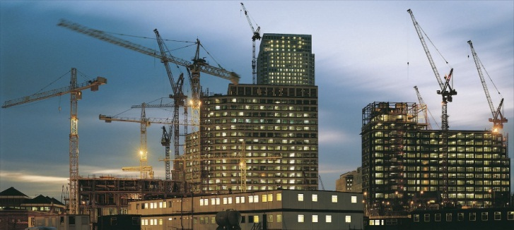
Работодатели?
Выпускник попрограмме «Инвестиционно-строительный инжиниринг» найдет работу в инвестиционно-строительных компаниях, службах заказчиков-застройщиков, ведущих проектных организациях, строительных и эксплуатирующих организациях (генподрядных, субподрядных организации), управляющих и эксплуатирующих компаниях

Slide 7
Вакансии
255«Управляющий проектом»
346 «Руководитель отдела»
218 «Ведущий инженер ПТО»
и др.
75 «Аудитор»

Slide 8
Основные области знаний
Риск-менеджмент
Бюджетирование
Планирование проекта
Логистика
Инновационная деятельность
Инвестиционная деятельность
Сметное дело
Проектно-ценовой аудит
Тендеры
Инжиниринг организационных структур и процессов
Конструктор
Реинжиниринг производственных процессов
И многое другое

Slide 9
Ключевые профессиональные компетенции
1. Способен управлять организацией, осуществляющей деятельность в строительной отрасли и жилищно-коммунальном хозяйстве, организовывать и оптимизировать её производственную деятельность
2. Способен использовать и разрабатывать проектную, распорядительную документацию, а также участвовать в разработке нормативных правовых актов в области строительной отрасли и жилищно-коммунального хозяйства
3. Способен вести и организовывать проектно-изыскательские работы в области строительства и жилищно-коммунального хозяйства, осуществлять техническую экспертизу проектов и авторский надзор за их соблюдением
4. Способен управлять проектом на всех этапах его жизненного цикла
5. Способность осуществлять мероприятия по контролю и надзору при реализации инвестиционно-строительной деятельности

Slide 10
t.me/pk_mgsu
Задай вопрос
Дирекция ИЭУИС
+7(495)287-49-16 вн. 30-48
euis@mgsu.ru
Контакты приемной комиссии НИУ МГСУ
+7-495-781-99-88
Priemkom@mgsu.ru
https://www.instagram.com/priem_v_mgsu/
Официальная группа ВК
http://vk.com/priem_v_mgsu

